Slide 1
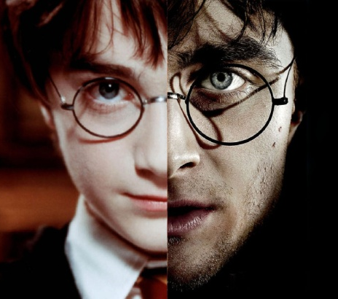
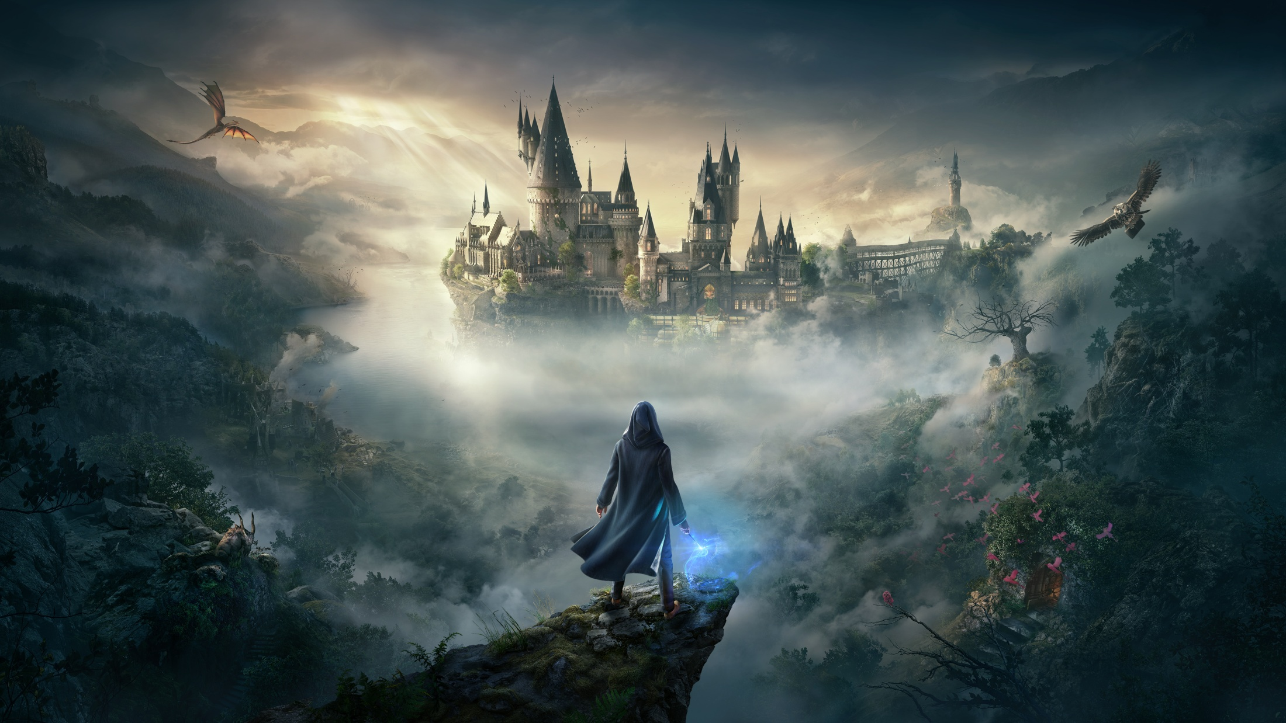

Вселенная Гарри Поттера

Slide 2
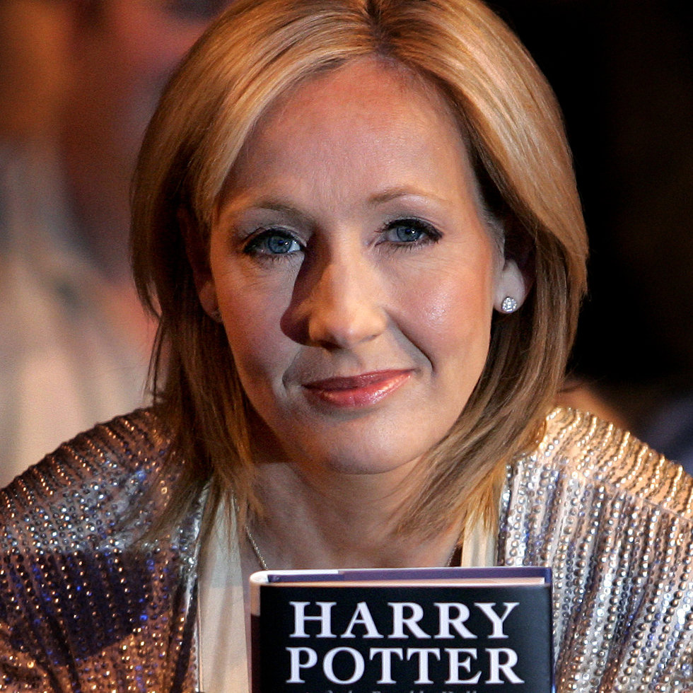
Книга начинается с автора?

Slide 3
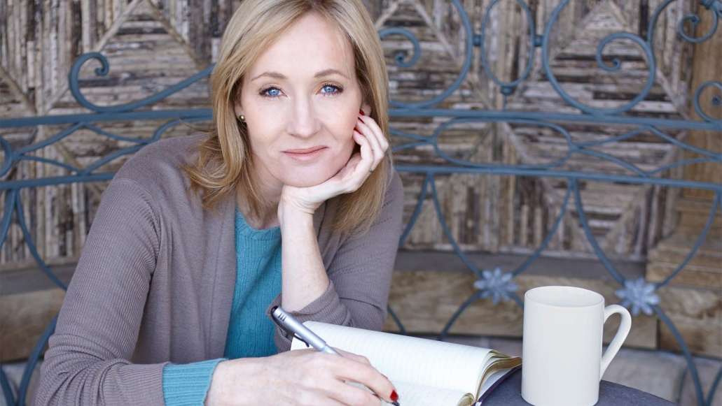
Джоан Роулинг Британская писательница
Роулинг работала научной сотрудницей и секретарём-переводчиком «Международной амнистии», когда во время поездки на поезде из Манчестера в Лондон в 1990 году у неё появилась идея романа о Гарри Поттере. В следующие семь лет умерла мать Роулинг, сама она развелась с первым мужем и жила в бедности, пока не опубликовала первый роман в серии, «Гарри Поттер и философский камень» (1997).

Slide 4
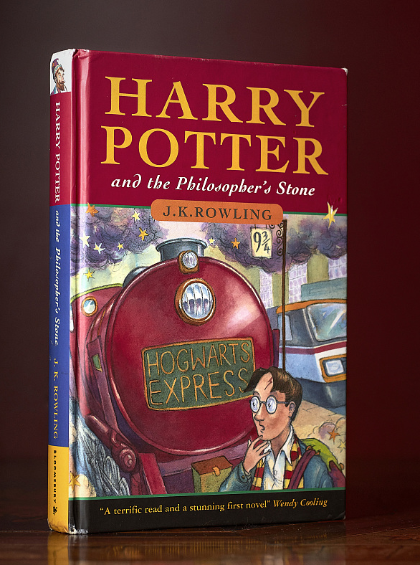
Книгу все-таки напечатали! Как это произошло?

Slide 5
Глава 1. МАЛЬЧИК, КОТОРЫЙ ВЫЖИЛ
За решение издательства Bloomsbury опубликовать «Гарри Поттер и Философский камень» все мы должны благодарить Элис Ньютон, дочь директора издательства, которой было ВОСЕМЬ лет и которой он дал почитать первую главу рукописи «на пробу», и она немедленно потребовала продолжение.

Slide 6
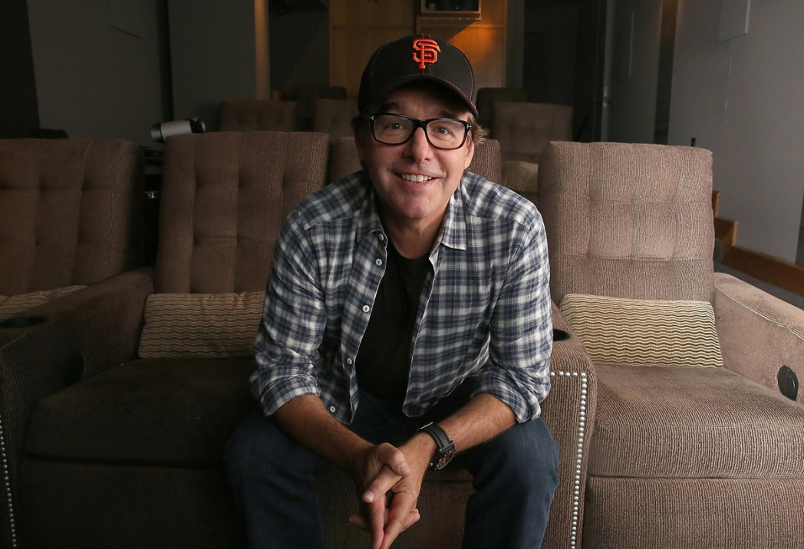
Фильм начинается с…
Перед режиссером Крисом Коламбусом стояла непростая задача — первым перенести на экран захватывающий и детально прописанный фантастический мир, наполненный зельями и заклинаниями, драконами и трехглавыми псами, полетами на метлах и смертельными шахматами, маглами, пожирателями смерти и, конечно же, юными волшебниками. Два десятилетия спустя можно сказать, что Коламбусу это удалось: картина собрала более одного миллиарда долларов, стала самым кассовым фильмом 2001 года и получила три номинации на «Оскар».

Slide 7
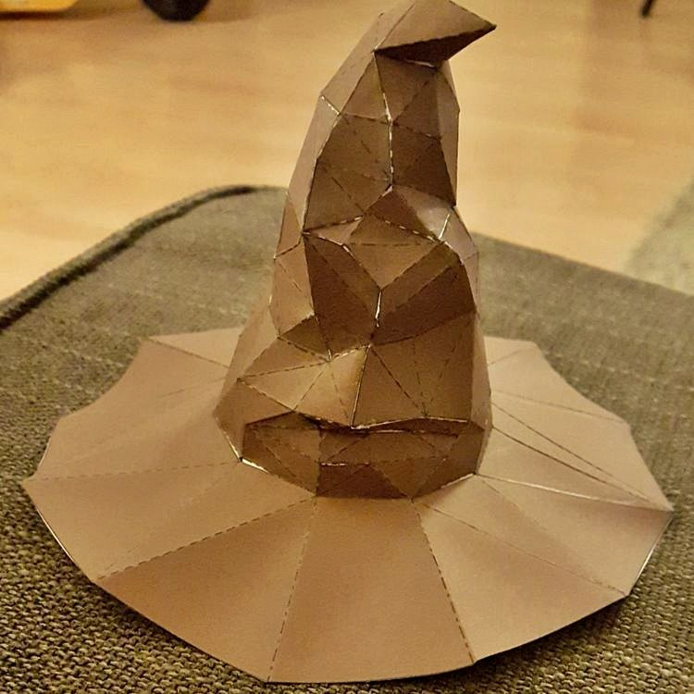
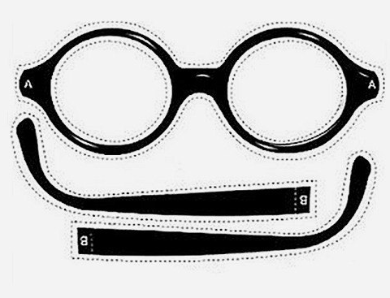
Изготовление атрибутов

Slide 8
Материал для научной работы!
МИНОБРНАУКИ РОССИИ Федеральное государственное бюджетное образовательное учреждение высшего профессионального образования «РОССИЙСКИЙ ГОСУДАРСТВЕННЫЙ ГУМАНИТАРНЫЙ УНИВЕРСИТЕТ» (РГГУ) ИСТОРИКО-АРХИВНЫЙ ИНСТИТУТ ФАКУЛЬТЕТ ИСТОРИИ, ПОЛИТОЛОГИИ И ПРАВА Кафедра теории и практики общественных связей Маркова Ирина Олеговна PR-ПОТЕНЦИАЛ ЛИТЕРАТУРНОГО ПРОЕКТА ДЖ.РОУЛИНГ «ГАРРИ ПОТТЕР». Специальность 030602.65 «Связи с общественностью» Дипломная работа студентки 5-го курса очной формы обучения Источник: http://5fan.ru/wievjob.php?id=82169

Slide 9
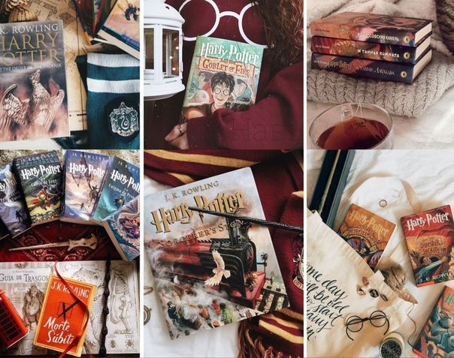
"Гарри Поттер" - продукт PR или литературный шедевр?

Slide 10
Точка зрения! Принцип айсберга
Если писатель хорошо знает то, о чём он пишет, он может опустить многое из того, что знает, и если он пишет правдиво, читатель почувствует всё опущенное так же сильно, как если бы писатель сказал об этом. Величавость движения айсберга в том, что он только на одну восьмую возвышается над поверхностью воды.
Эрнест Хемингуэй

Slide 11
Точка зрения!
Другой значимый пример связан с важнейшей для Поттерианы темой страха перед смертью. Эта линия красной нитью связывает все семь книг серии. Обратите внимание, что задел для финальной развязки с добровольным самопожертвованием Гарри (равно как и намёк на истинные намерения Дамблдора в отношении Мальчика, Который Выжил) был создан ещё в первой книге. Роулинг хватило всего одной цитаты:«В конце концов, для правильно организованного сознания, что есть смерть, как не новое интересное приключение?»

Slide 12
Продолжите высказывание.
Я погрузился во вселенную Гарри Поттера и…

Slide 13
Источники
https://ru.wikipedia.org/wiki/%D0%93%D0%B0%D1%80%D1%80%D0%B8_%D0%9F%D0%BE%D1%82%D1%82%D0%B5%D1%80_%D0%B8_%D1%84%D0%B8%D0%BB%D0%BE%D1%81%D0%BE%D1%84%D1%81%D0%BA%D0%B8%D0%B9_%D0%BA%D0%B0%D0%BC%D0%B5%D0%BD%D1%8C
https://vk.com/wall-29342299_954081
https://harrypotterbooks.ru/vselennaya/istoriya-napisaniya-garri-pottera/

